Slide 1
Universitatea Alexandru Ioan-Cuza din Iași Facultatea de Informatică
Aplicații ale problemelor de tip stable matching
Propusă de:
Student: Boca Ioan-Bogdan
Coordonator Științific: Lect. Dr. Cristian Frăsinaru
Notes:
Bună ziua,
Numele meu este Boca Ioan-Bogdan și în cele ce urmează vă voi aduce la cunoștință lucrarea “Aplicații ale problemelor de tip Stable Matching”.

Slide 2
Cuprins
Motivație
Stable-Matching
Analiză și proiectare
Demo
Concluzii și direcții de dezvoltare
Notes:
În minutele următoare vom discuta despre motivația acestui proiect, algoritmul care stă în spate, urmând să discutăm despre soluția propusă și arhitectura acesteia.
Va urma un scurt demo, iar în final voi preciza concluziile și direcțiile de dezvoltare

Slide 3
Motivație
Scop
Gale și Shapley propun un algoritm încă din 1962
Situații reale:
Distribuirea rezidenților către spitale
A elevilor către diferite școli
A studenților către proiecte de licență
Notes:
Scopul principal al problemelor de tip Stable Matching este de a automatiza procese reale, în care sunt implicate numeroase persoane.
În 1962 cercetătorii Gale și Shapley au propus primul algoritm care rezolvă probleme de acest tip, in anul 2012 au primit Premiul Nobel pentru contribuțiile aduse.
Astfel, există aplicații reale ale problemelor probleme care au fost implementate, printre care cele mai cunoscute sunt:
1.Distribuirea rezidenților către spitale: este probabil unul dintre cele mai cunoscute exemple. Este dat în funcțiune încă din anul 1952 și se ocupă anul de repartiția a aproximativ 30000 studenți absolvenți către spitale
2. A profesorilor către școli: Algoritmul lui Gale și Shapley s-a dovedit a fi util și în alte aplicații, cum ar fi alegerea liceului. Această aplicare s-a dovedit a fi un succes, reducându-se cu 90% numărul de elevi repartizați în școli pentru care nu și-au exprimat preferința.
3. A proiectelor de licență către studenți: Datorită faptului că în acest sunt implicați numeroși studenți, există un interes mare în a automatiza acest proces folosindu-se scheme centralizate de repartiție. Asemenea scheme de repartiție se folosesc deja în următoarele instituții de învățământ: University of York, University of Southampton, etc.

Slide 4
Stable Matching
Definiție
Clasificare:
One-to-One: (ex: Stable-Marriage)
One-to-Many: (ex: Student-Project Allocation, Hospital-Residents, Stable-Admissions)
Many-to-Many: (ex: Stable –Allocations, Teachers-Repartitions)
Notes:
O problemă de tip Stable Matching este definită în mod clasic folosind două grupuri de entități: bărbați și femei, fiecare individ având o listă de preferințe cu corespondenți din setul opus. Se pune astfel problema găsirii unei repartiții stabile între cele două grupuri. Stabilitatea este dată de inexistența a două elemente care s-ar prefera reciproc față de cei cu care au fost asignați.
Probleme de tip Stable Matching se împart în trei categorii:
1. One to One – exemplul clasic este Stable-Marriage
2. One to Many – apare conceptul de capacitate, însă doar într-unul din cele două seturi
3. Many to Many – ambele seturi au constrângeri de capacitate

Slide 5
Student-Project Allocation
Definirea problemei
S={s₁, s₂, s₃, .., s_{n}}
P={p₁,p₂, p₃, .. , p_{m}}
L={l₁, l₂, l₃, …, l_{k}}
M submulțime a S x P a.î.
(s_{i}, p_{j}) ∈ M a.î. p_{j} ∈ A_{i}
∀ si ∈ S este valabil |{(si,pj) ∈ M : pj ∈ P}|≤ 1
Notes:
Student-Project-Allocation este o generalizare a clasicii probleme a repartizării medicilor rezidenți către spitale. O instanta a SPA se defineste prin următoarele:
1. Un set de studenți
2. Un set de proiecte
3. O mulțime de profesori
Fiecare profesor oferă un set si nevid de proiecte și fiecare student își formează o listă de preferințe, ordonând o submulțime din proiecte în ordine strictă. De asemea profesorii, au asociati o lista de preferinte in care sunt ordonati strict studentii care gasesc acceptabil un proiect propus de acesta.
Exista anumite constrangeri:
1. fiecare proiect are o anumita capacitate, reprezentand numarul maxim de studenti ce pot realiza acel proiect
2. fiecare profesor are asociat un numar intreg pozitiv, reprezentand numarul maxim de studenti cu care acesta isi doreste sa colaboreze intr-o sesiune de licenta.
Se doreste construirea unei repartitii M, care are urmatoarele proprietati:
1. Fiecare student este asignat unui proiect pe care il gaseste acceptabil
2. Un student este asignat maxim unui proiect

Slide 6
Algoritm
Project Allocation Algorithm
1: assign each student to be free;
2: assign each project and lecturer to be totally unsubscribed ;
3: while some student s_{i} is free and s_{i} has non-empty list do
4: p_{j} ←first project on s_{i}'s list;
5: l_{k} ←lecturer who offers p_{j};
6: M = M ∪(s_{i},p_{j})
7: if p_{j} is over-subscribed then
8: s_{r} ←worst student assigned to p_{j}
9: M = M \(s_{r},p_{j});
10: else if l_{k} is over-subscribed then
11: s_{r} ←worst student assigned to l_{k};
12: p_{t} ←project assigned to s_{r};
13: M = M \(s_{r}, p_{t});
14: if p_{j} is full then
15: s_{r} ←worst student assigned to l_{k};
16: for each succesor s_{t} of s_{r} on L_{k} do
17: for each project p_{u} ∈ P_{k} ∩A_{t} do
18: delete (s_{t}, p_{u});
19: return M

Slide 7
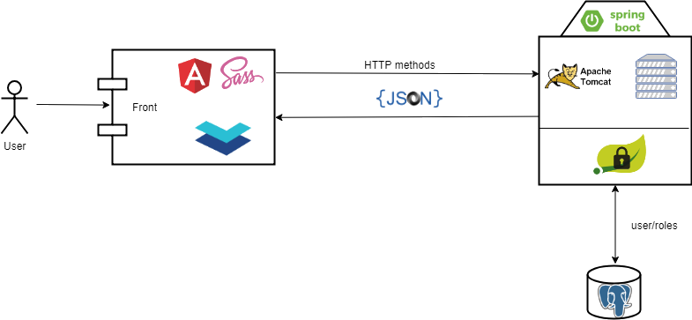
Analiză și proiectare
Notes:
Pentru a rezolva problema înscrierii studenților la proiecte de licență s-a realizat o aplicație web.
Pe partea de client, am folosit framework-ul Angular, impreună cu biblioteca de componente oferită de Angular Material.
Partea de server a fost realizată folosind tehnologii Java. S-a folosit framework-ul Spring.
Serverul oferă un API RESTful, securizat folosind JWT, cu ajutorul căruia se realizează comunicarea între cele două componente.
Baza de date este un PostgreSQL.
Serverul dispune de un sistem de securitate bazat de roluri, in care utilizatorii pot apela diverse metode in functie de rolul pe care acestia il au in aplicatie. Ținând cont de natura aplicației s-au identificat trei tipuri de utilizatori:
1. student
2. profesor
3. admin

Slide 8
Demo

Slide 9
Concluzii
Beneficii:
Sistem centralizat de repartizare
Transparența înscrierilor
Accesibilitate
Direcții de dezvoltare:
Modificare manuală a repartizării
Ghid complet în obținerea diplomei de licență
Propuneri din partea studenților
Notes:
Așa cum am menționat și la început, scopul acestei aplicații este de a automatiza procesul repartizării proiectelor de licență către studenți. Astfel, printre beneficii se numără următoarele:
1. existența unui sistem centralizat de repartizare
2. procesul de inscriere și repartiție se va realiza într-un mod cât mai transparent
3. studenții au la dispoziție toate proiectele, și pot să își formeze o imagine de ansamblu care să-i ajute în alegerea proiectului potrivit pentru ei. De asemenea, profesorii economisesc timp
4. aplicația este accesibilă la orice oră, de pe dispozitive de orice fel. Se pot obține rapoarte din anii trecuți într-un mod ușor.
Directii de dezvoltare:
Posibilitatea de a modifica manual repartizarea creata de catre algoritm
Partea de repartizare a proiectelor ar putea reprezenta doar prima parte a aplicatiei. Se va putea extinde aplicatia astfel incat aceasta sa devina un ghid complet in indrumarea studentilor catre examenul de licenta. Astfel, profesorii ar putea sa urmareasca, cu ajutorul aplicatiei progresul studentilor pe intreg parcursul semestrului.
Extinderea aplicatiei astfel incat si studentii sa propuna proiecte. Propunerile studentilor vor trebui acceptate de catre un profesor.

Slide 10
Vă mulțumesc

